Slide 1
Упатство за користење на платформата Негометрикс од страна на фирмите
Начин на креирање профил, поднесување понуда, учество на е-аукција

Slide 2
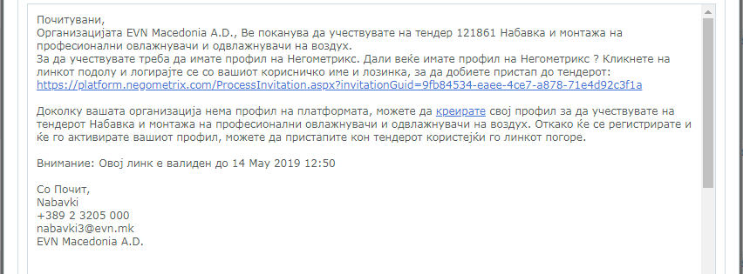
Упатство за користење на Негометрикс
I. Креирање профил во Негометрикс
1. Пред да креирате профил добивате и-мејл од наша страна кој што изгледа како на сликата. Платформата треба да ја користите преку Google Chrome.
2. Преку линкот кој што го имате добиено на и-мејл кликате “креирате” свој профил на платформата Негометрикс.
3. Доколку веќе имате креирано профил директно го отворате линкот од сликата кој што се наоѓа над линкот “креирате” .

Slide 3
Кога ќе го кликнете копчето “креирај” Ви се отвора прозорец во платфотмата негометрикс. Го кликате копчето “Регистрирај компанија” и Ви се отвора прозорец за да ги пополните податоците на компанијата. Треба да се внесат податоци за името на компанијата, јазикот, држава, даночен број, град, поштенски број, и-мејл адреса и се селектира дека ќе бидете регистрирани како понудувач. Потоа кликате “Следно”.

Slide 4
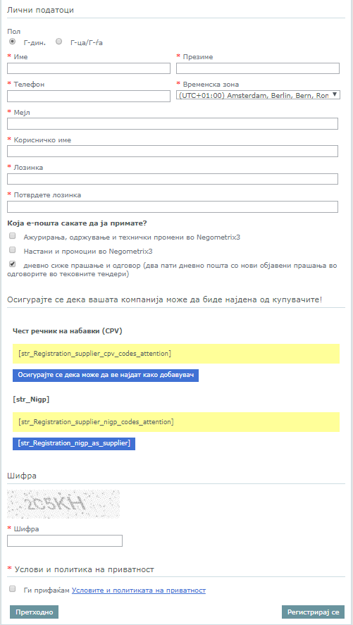
II. Внесување на податоци за фирма
Откако ќе кликнете Next, Ви се отвора нов прозорец каде што треба да се внесат сите податоци за фирмата, вклучително и име на профилот и лозинка за користење.
Кај позицијата “Чест речник на набавки (CPV)Ќ, треба да се селектира дејноста за која е заинтересирана фирмата да биде понудувач. Се клика на копчето “Осигурајте се дека може да ве најдат како добавувач”. Кај опцијата “NIGP codes” нема потреба ништо да се селектира. Се внесува заштитниот код, се обележува дека ги прифаќате условите и потоа го кликате копчето “Регистрирај се”. Откако ќе го кликнете копчето “Регистрирај се”, доколку е успешна регистрацијата треба да ја добиете пораката подолу.

Slide 5
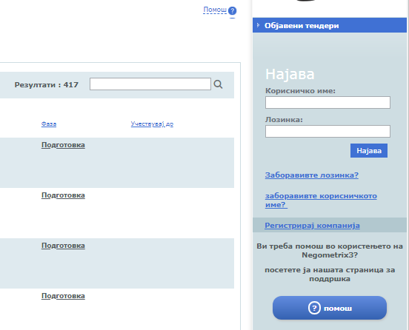
Откако ќе се регистрирате ќе добиете повратен и-мејл каде што ќе имате линк за конечна потврда на регистрацијата. Кликате на линкот и со тоа е активирана регистрацијата и автоматски линкот ви ја отвара страна на Негометрикс.
Во десниот дел имате 2 полиња за внесување на корисничко име и лозинка, кликате “Најава” и со тоа се логирате на вашиот профил. Доколку ја заборавите вашата лозинка или корисничко име кликате на “заборавивте лозинка/заборавивте корисничко име”, од каде можете да креирате нова.

Slide 6
Откако ќе се логирате влегувате во вашиот профил на платформата.
Имате неколку опции како понудувач. Можете да ги гледате сите објавени тендери (Објавени тендери) на Негометрикс. Во Тендери (набавувач) се сите тендери во кои учествувате. Во опцијата “документи” се пораките кои ги разменувате со купувачот за различни тендери кои редовно треба да си ги проверувате. “Mој профил” е опција каде што си го уредувате профилот на администраторот. Преку Опцијата “Компанија” можете да го уредувате/промените профилот на компанијата. Опцијата “Одјава” е за да се одлогирате од вашиот профил.

Slide 7
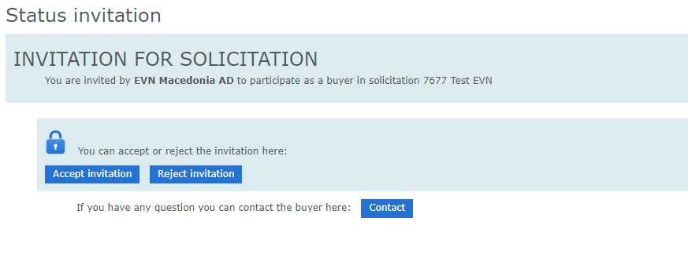
Начин на поднесување понуда - Статус
Откако ќе го добиете и-мејлот за учество на тендер, го кликате истиот и се логирате во плафтормата. Треба да добиете покана како на сликата подолу. Доколку сакате да ја прифатите поканата кликате “Accept invitation”, доколку сакате да не ја прифатите, кликате Reject invitation. Доколку сакате да не контактирате пред да ја прифатите поканата, можете да не контактирате со кликање на “Contact”.
Откако ќе ја прифатите поканата за тендерот, треба да добиете статус како на сликата подолу

Slide 8
Начин на поднесување понуда
Откако ќе се најавите како понудувач, во листата на Објавени тендери, ќе ги гледате сите тендери кои што се објавени на платформата Негометрикс. Тендерите кои што сте поканети(побарана документација) и прифатено учество се гледаат во опцијата “Тендери(набавувач). За да преминете кон отварање на тендерот го кликате името на истиот. Во случајот “Test EVN”

Slide 9
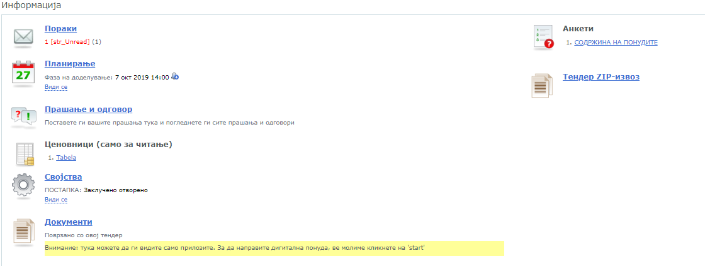
Начин на поднесување на понуда - Информации
Откако ќе го отворите тендерот Ви се појавува слика како подолу каде што ги имате сите информации за тендерот. Начинот на поднесување на понуда се одвива во 3 чекори. Започнуваме со “Информација” каде што ги имаме сите информации и документи за тендерот. Доколку сакаме да започнеме со пополнување на понуда го кликаме копчето “ Почни”.

Slide 10
Начин на поднесување на понуда – Информации
Во долниот дел од екранот ги имате сите информации за тендерот: 1. Пораките кои што ги разменувате со купувачот, 2. Временската рамка на различните фази, 3. Прашања и одговори, 4. Ценовната листа, 5. Подесувања, 6. Документи поврзани со тендерот, 7. Анкети (документи кои треба да се достават заедно со понудата)

Slide 11
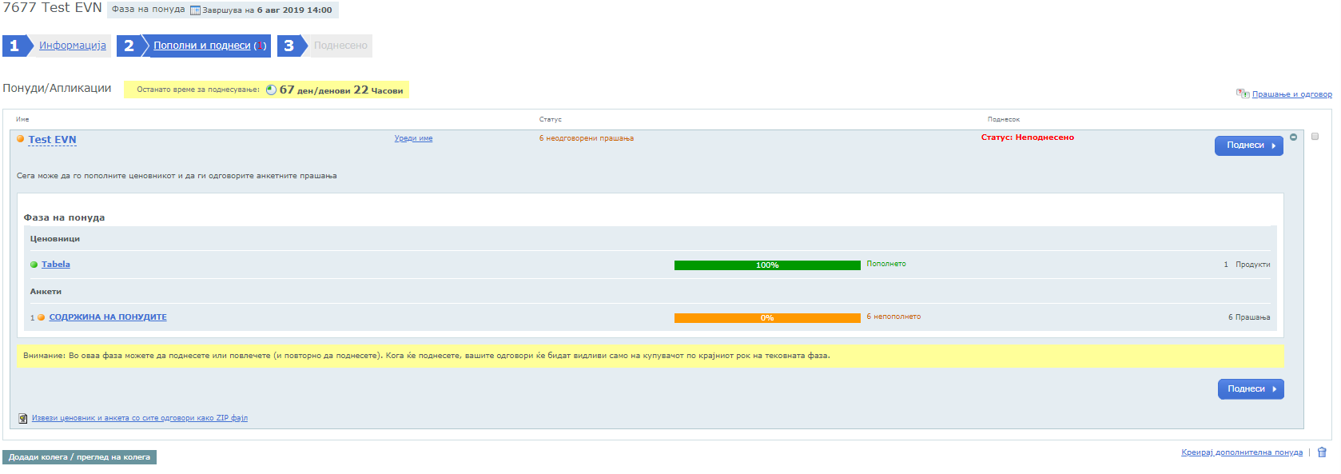
Начин на поднесување на понуда Пополни и поднеси
Откако ќе го кликнеме копчето Почни, преминуваме на вториот чекор “Пополни и поднеси”, каде што ги поднесуваме сите документи кои што се бараат и ја впишуваме цената во опцијата Ценовници/табела. Во средината на сликата имаме две бои(зелена и портокалова). Во моментот цената е пополнета и ни дава статус зелено, додека во опцијата Анкети, не е доставен ни еден документ од бараните и пишува “6 непополнето”. Имаме информација за статусот на понудата дека сеуште не е поднесена.

Slide 12
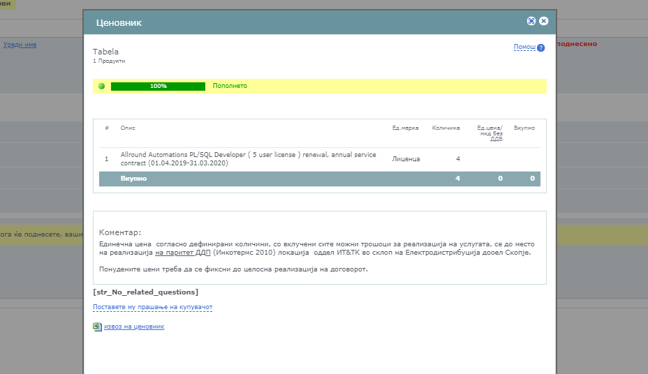
Пополнување на понуда – Внесување цена
Со кликање на опцијата Ценовник/табела, се отвара позицијата која што се набавува. Во овој случај е една позиција, но може да бидат и повеќе од една. Кај опцијата Ед.цена/МКД без ДДВ се впишува цената која што сакате да ја понудите се затвора прозорот и со тоа цената е понудена. Зелената боја и зборот пополнето дава информација дека цената е пополнета.

Slide 13
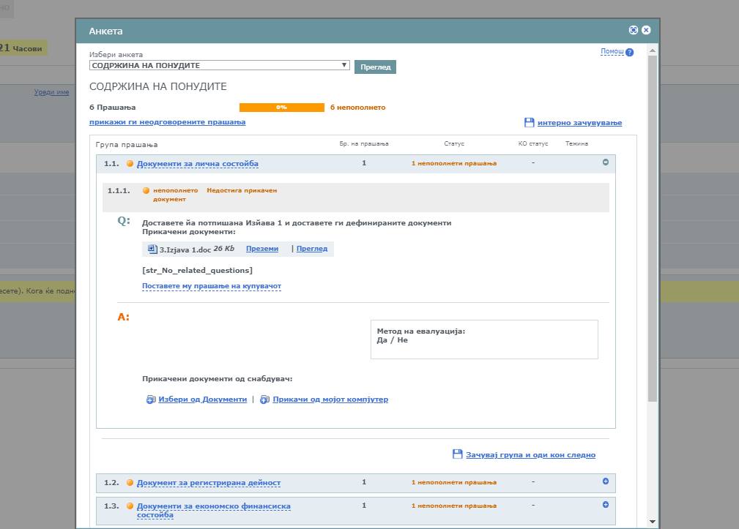
Финансиски и технички барања - Пополнување
Во Анкета ја кликаме опцијата Содржина на понудите. Во сликата подолу има листа на сите барања од финансиски и технички аспект од страна на купувачот. Во секоја група на прашања има објаснување дали треба да се прикачи документ или само да се впише информација. Купувачот има прикачено документи кои што треба да ги превземете, потпишете и повторно да ги прикачите. Се превземаат на копчето “Превземи”, а се прикачуваа со кликање на копчето ”Прикачи од мојот компјутер. На крајот кога ќе завршите со одредена група кликате “ Зачувај група и оди кон следно”. Така се пополуваат сите групи кои што се бараат од купувачот. Кога се ќе биде пополнето треба да имате статус “ Пополнето”.

Slide 14
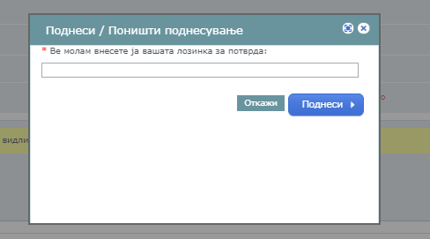
Поднесување на понуда
Откако ќе ги пополните сите групи и понудата го кликате копчето “Поднеси” и автоматски ви се отвара опција да ја внесета вашата лозинка на профилот за да конечно ја поднесете понудата. Ја внесувате лозинката и кликате “Поднеси”

Slide 15
Поднесување на понуда
По поднесување на понудата статусот се променува и ви дава информација дека понудата е поднесена и точниот датум и време кога е поднесена. Во моментот додека трае фазата на поднесување на понуди, во било кој момент можете да ја вратите понудата на доработка со кликање на копчето “ Поништи поднесување”. Откако ќе ја доработите на истиот начин повторно ја поднесувате понудата. Бидејќи дозволува поднесување на понуда и без прикачување на сите документи, потребнио е да се провери статусот дали сите документи се прикачени/пополнети .

